Slide 1
Игра "porcupine_jmp"
Выполнила: Васильева Алина
г. Обнинск
2019 - 2020

Slide 2
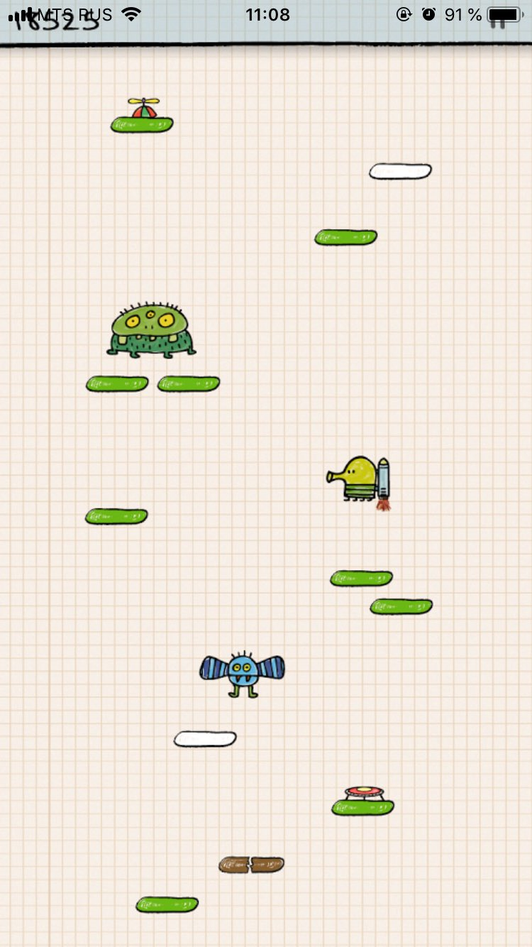
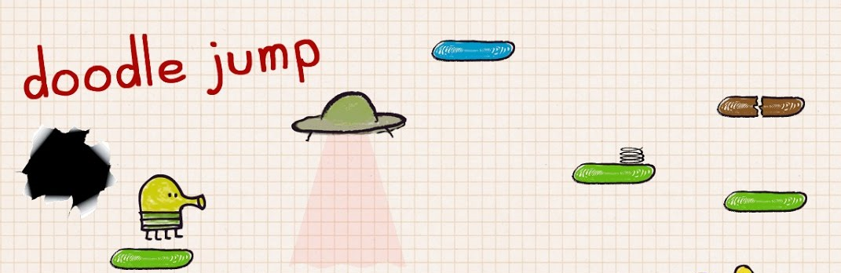
Идея
Реализация игры в стиле всем известного "Doodle Jump". В ней необходимо подняться как можно выше по игровой области, постоянно перепрыгивая с одной платформы на другую

Slide 3
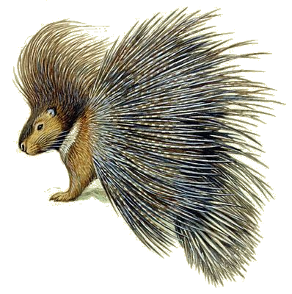
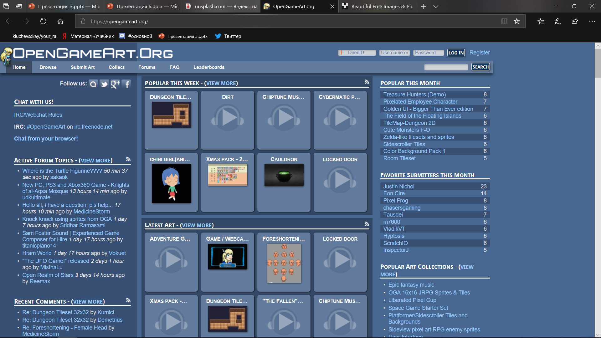
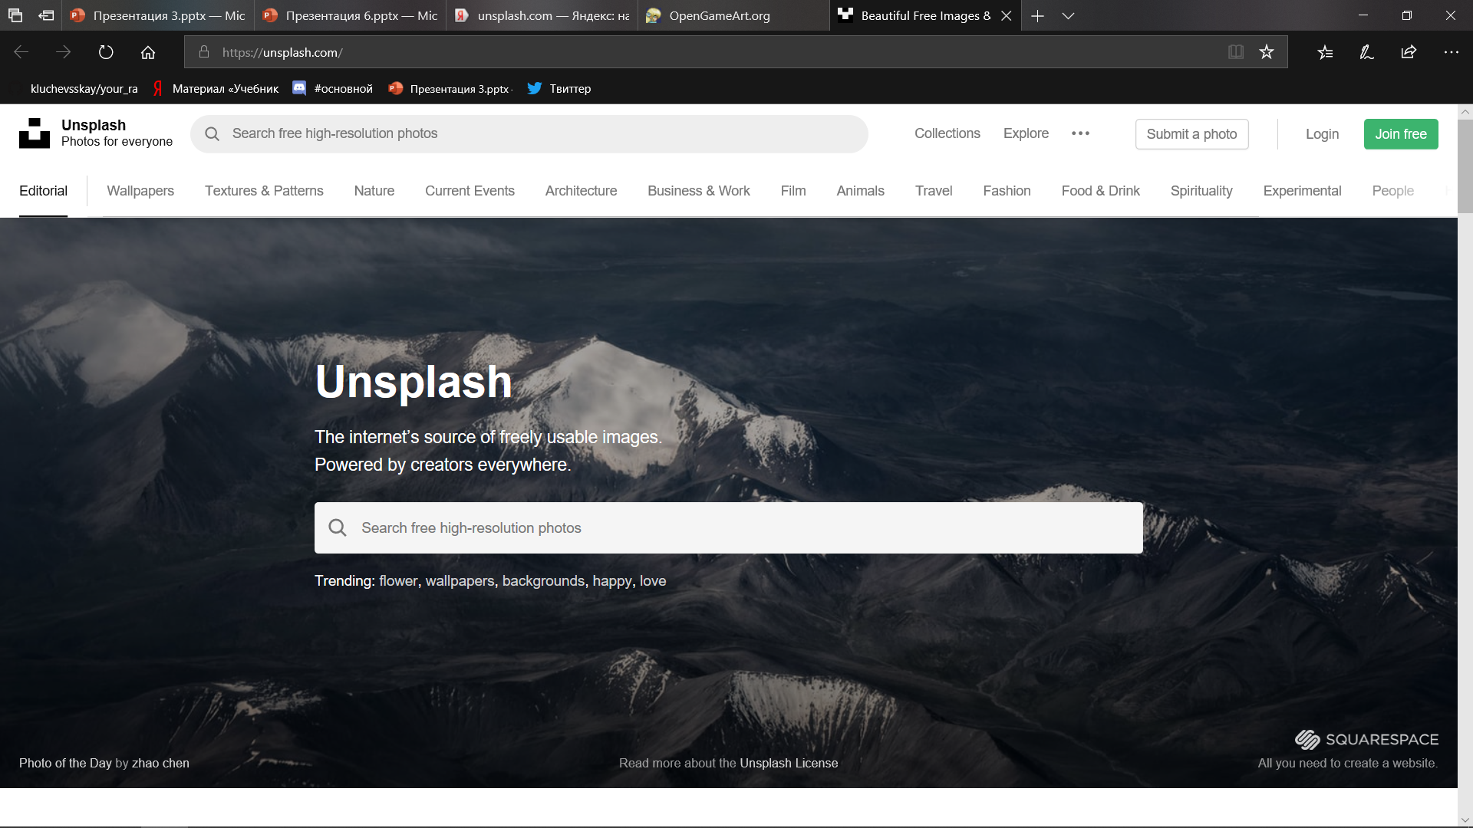
Вдохновение или используемые ресурсы
Спрайты
фото дикобраза

Slide 4
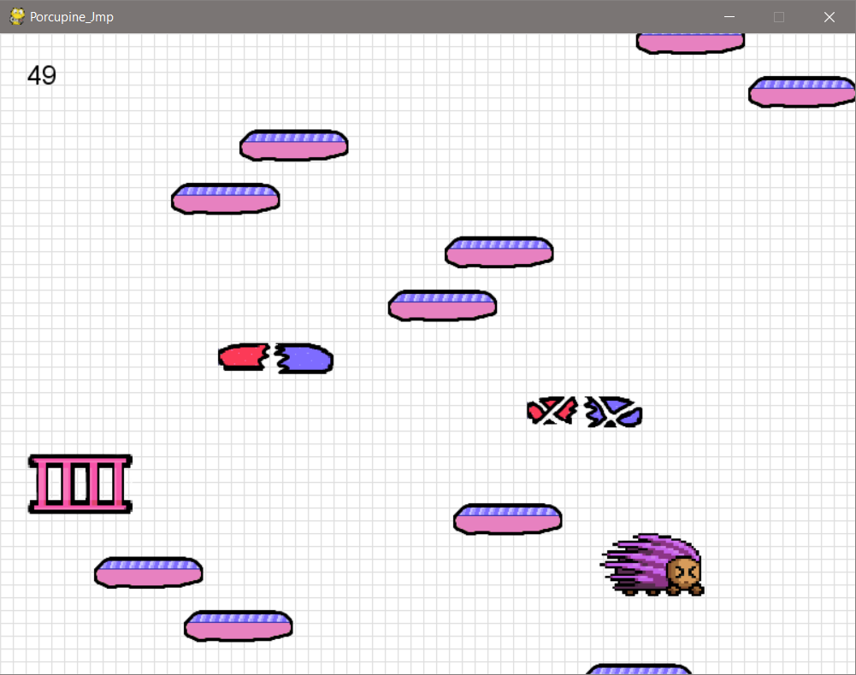
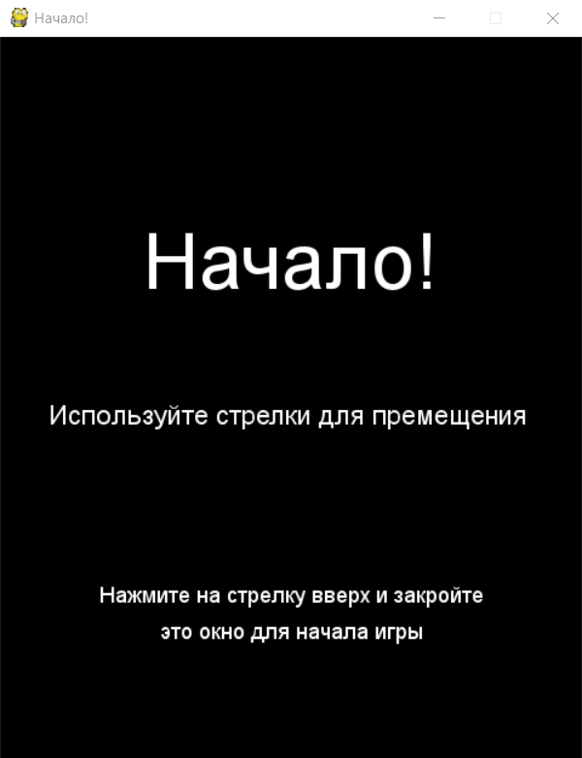
Дизайн игры

Slide 5





Основные спрайты
Движущаяся платформа
Дикобраз (porcupine)
Платформа
Пружинка
"Лжеплатформа"

Slide 6
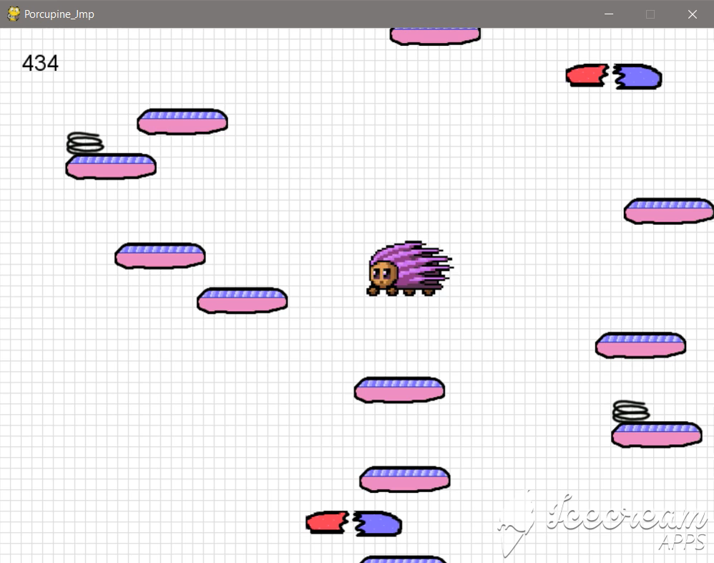

Slide 7
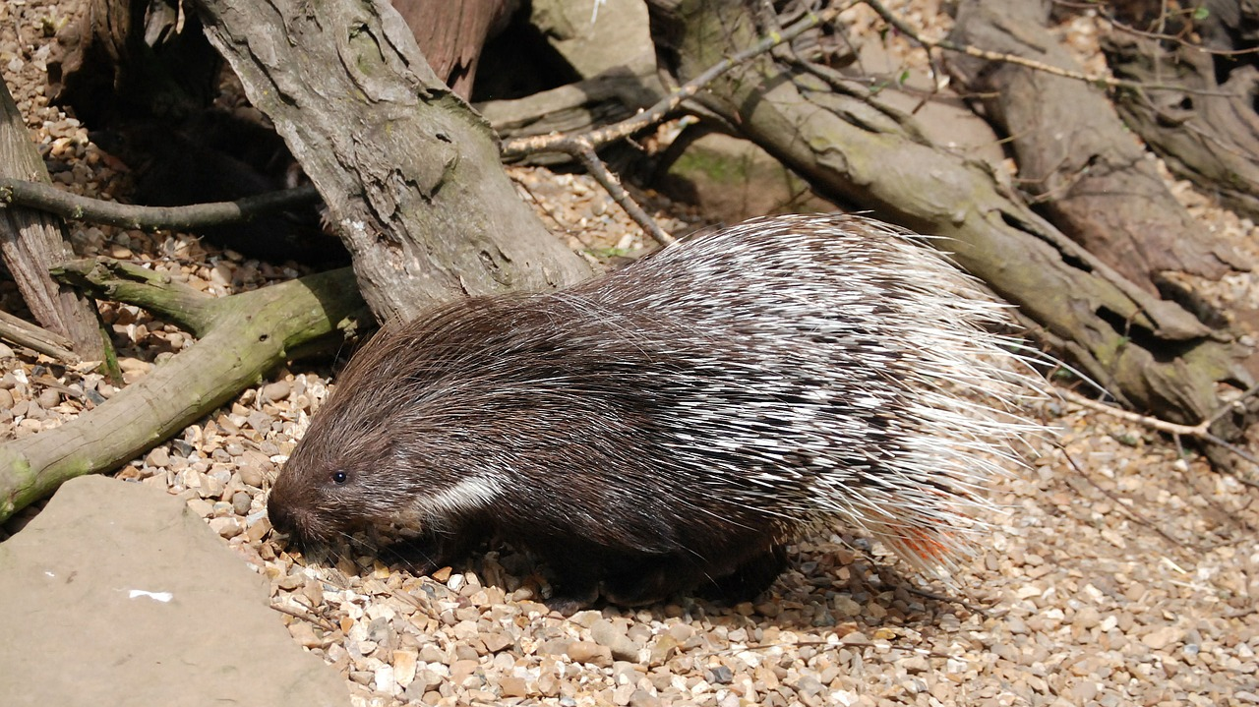
Спасибо за внимание!

